Slide 1



An Toàn Lao Động Trong Sản Xuất Bóng Đá
Bài thuyết trình này sẽ phân tích các nguy cơ tai nạn lao động trong nhà máy sản xuất bóng đá và các biện pháp an toàn cần thiết trong mỗi công đoạn.
Bản quyền thuộc An Toàn Nam Việt

Slide 2

Tình hình tai nạn lao động 6 tháng đầu năm 2024
1
Số vụ tai nạn
3.201 vụ, giảm 7,09% so với cùng kỳ năm 2023.
2
Số người bị nạn
3.065 người, 6,04% so với cùng kỳ năm 2023.
3
Số người chết
346 người, giảm 1,98% so với cùng kỳ năm 2023.

Slide 3


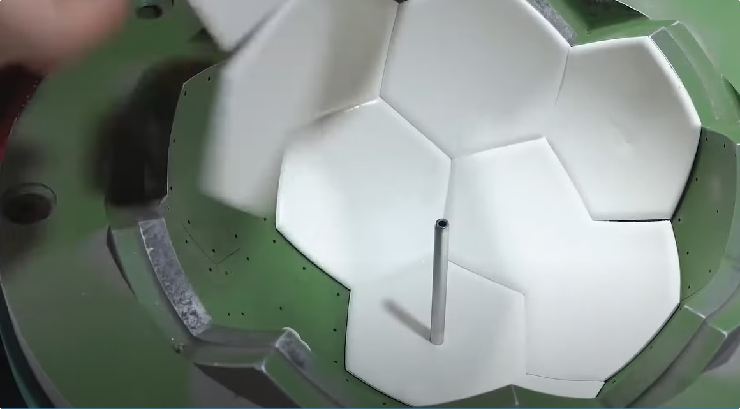

Tai Nạn Lao Động Trong Sản Xuất Bóng Đá
Máy Móc
Công nhân bị thương do sự cố máy móc như kẹt tay hoặc chân vào máy ép bóng.
Môi Trường
Ngã do sàn nhà trơn trượt, không có biển báo cảnh báo hoặc thiếu ánh sáng.
Hóa Chất
Sự cố rò rỉ hóa chất hoặc không tuân thủ quy định an toàn khi tiếp xúc với chất độc hại.

Slide 4
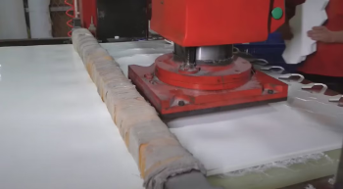
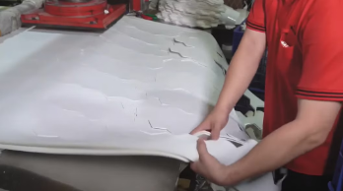
I. Công đoạn Cắt Và Khâu Lớp Vỏ
1
Công Việc
Cắt các tấm panel từ da tổng hợp và khâu lại bằng máy khâu chuyên dụng.
2
Nguy Cơ
Chấn thương do máy cắt hoặc máy khâu, bị thương do kim khâu, sự cố về điện.
3
Môi Trường
Sàn nhà không được giữ sạch sẽ hoặc trơn trượt có thể khiến công nhân bị ngã.

Slide 5



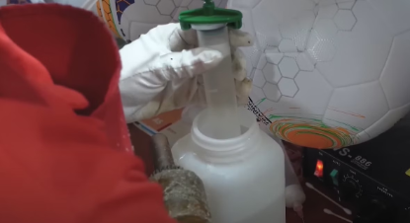
II. Công đoạn Thêm Phần Ruột Bóng
Đặc điểm công việc
Quá trình này diễn ra qua một lỗ nhỏ trên bề mặt bóng. Khi lỗ này được mở ra, ruột bóng sẽ được đưa vào bên trong một cách cẩn thận để tránh gây hư hại cho các tấm panel bên ngoài
Sau khi túi khí đã được đặt đúng vị trí, công nhân sẽ tiến hành bịt kín lỗ này, đảm bảo rằng không khí không bị rò rỉ ra ngoài
Nguy cơ
Thao tác gần các lỗ mở hoặc khi đưa ruột vào bóng, họ có thể bị đứt tay hoặc trầy xước, dẫn đến chấn thương nghiêm trọng
Việc sử dụng chất liệu latex hoặc butyl có thể gây ra phản ứng dị ứng cho một số công nhân, nếu không được trang bị bảo hộ phù hợp
Khi các công nhân không để ý đến lỗ nhỏ có thể bị kẹt tay hoặc vật liệu trong khi thao tác
Biện pháp
Đào tạo kỹ lưỡng về quy trình an toàn
Trang bị đầy đủ thiết bị bảo hộ cá nhân
Duy trì môi trường làm việc an toàn cũng đóng vai trò quan trọng
Kiểm tra thường xuyên về tình trạng của máy móc và thiết bị
Khuyến khích công nhân báo cáo ngay lập tức mọi tình huống không an toàn hoặc sự cố xảy ra

Slide 6
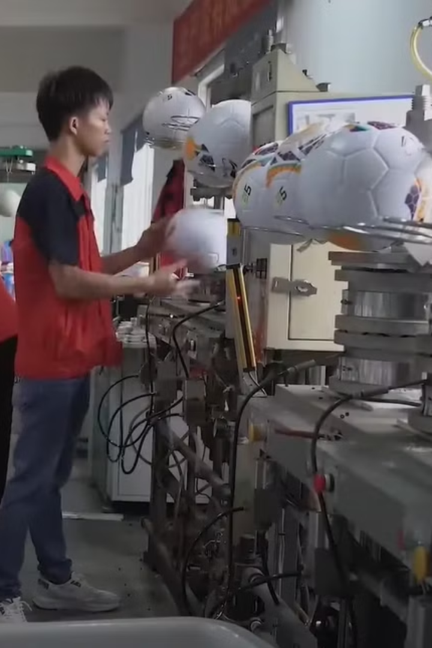
III. Công đoạn Bơm Khí
Đặc điểm công việc
1
Kiểm Tra
Kiểm tra định kỳ tình trạng của máy bơm để đảm bảo an toàn.
2
Điều Chỉnh
Điều chỉnh chính xác áp lực không khí bên trong bóng.
3
Phát Hiện
Phát hiện các khuyết tật trong việc gắn ghép các panel.

Slide 7

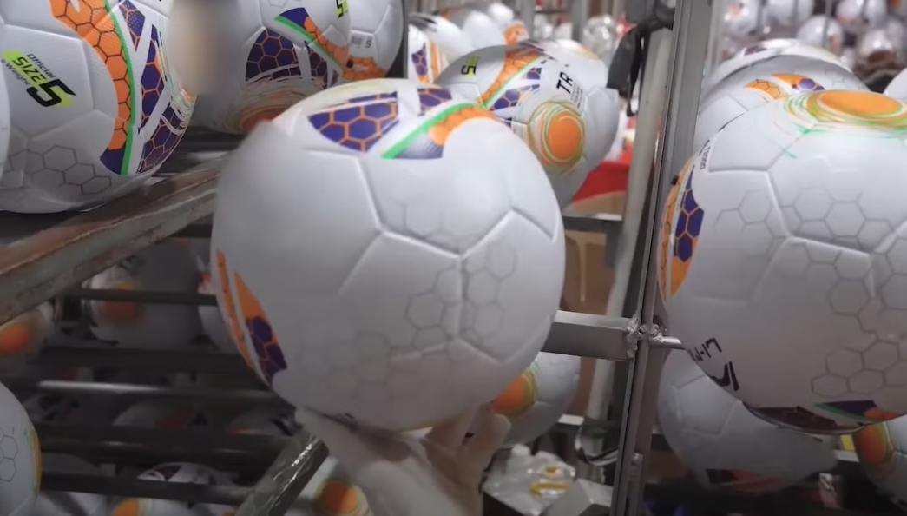



Nguy Cơ Trong Quá Trình Bơm Khí
Nổ
Máy bơm bị hư hỏng có thể dẫn đến việc phát nổ do áp suất quá cao.
Tiếp Xúc
Bị trầy xước, cắt hoặc bị thương nặng hơn do tiếp xúc với các bộ phận sắc nhọn.
Hóa Chất
Kích ứng da hay hô hấp do tiếp xúc với các hóa chất trong chất bôi trơn.
Môi Trường
Ngộ độc hoặc khó chịu do khí độc trong môi trường không thông thoáng.

Slide 8
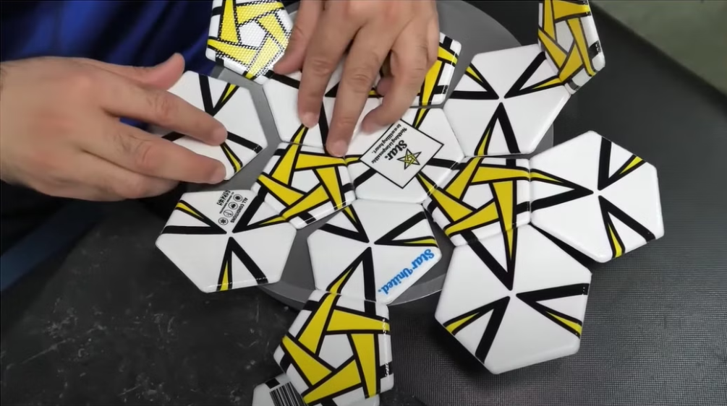
IV. Công đoạn Thêm Họa Tiết
Đặc điểm công việc:
Họa tiết
Thường được in lên bóng thông qua các quy trình in chuyên dụng, đảm bảo độ bền và sắc nét.
Mực in
Các loại mực in sử dụng phải được lựa chọn kỹ lưỡng để đảm bảo rằng chúng không gây hại cho chất liệu bóng và có thể chịu được các điều kiện thời tiết khắc nghiệt, cũng như áp lực trong các trận đấu.

Slide 9
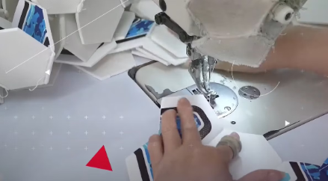



Nguy Cơ Trong Quá Trình Thêm Họa Tiết
Cchấn thương do máy móc
Những máy này thường có bộ phận chuyển động nhanh, có thể gây nguy hiểm nếu người lao động không chú ý hoặc không đeo thiết bị bảo hộ phù hợp. Các chấn thương do va chạm hoặc bị cuốn vào máy có thể dẫn đến các vết thương nghiêm trọng
Hóa chất
việc tiếp xúc với mực in và hóa chất có trong quá trình in ấn cũng có thể gây ra các vấn đề về sức khỏe. Nếu không có biện pháp bảo vệ như găng tay hoặc khẩu trang, công nhân có thể gặp phải tình trạng dị ứng da, hô hấp hoặc ngộ độc.
Môi trường
Trong quá trình vận chuyển và sắp xếp các quả bóng đã in, tai nạn do ngã hoặc trượt cũng có thể xảy ra, đặc biệt khi mặt sàn ướt hoặc lộn xộn.

Slide 10

Quy định chung
1
Huấn luyện an toàn lao động
Tổ chức các khóa huấn luyện an toàn lao động định kỳ cho công nhân.
2
Bảo trì thiết bị
Thường xuyên kiểm tra và bảo dưỡng máy móc, thiết bị sản xuất.
3
Thiết bị bảo hộ
Cung cấp và đảm bảo sử dụng đúng các thiết bị bảo hộ cá nhân.
4
Môi trường
Duy trì không gian làm việc sạch sẽ, thoáng mát và đủ ánh sáng.

Slide 11

Xử lý tình huống khẩn cấp
1
Dừng máy
Ngay lập tức dừng hoạt động của máy móc khi xảy ra tai nạn.
2
Sơ cứu
Thực hiện sơ cứu ban đầu cho người bị nạn nếu cần thiết.
3
Gọi cấp cứu
Liên hệ dịch vụ y tế khẩn cấp nếu tình trạng nghiêm trọng.
4
Báo cáo
Thông báo cho quản lý và lập báo cáo chi tiết về sự cố.

Slide 12

Tài liệu tham khảo
Bài kiểm tra an toàn lao động nhóm 3
Trắc nghiệm an toàn lao động nhóm 3
Bảng báo giá huấn luyện ATLD
Xem chi tiết
Tải về tài liệu (download)
Tài liệu an toàn lao động sản xuất bóng đá (football)

